Slide 1
Преемственность дошкольного и начального образования в рамках реализации федерального государственного стандарта начального общего образования

Slide 2
Проблема
Поступление ребёнка в школу всё чаще называют не иначе, как «психотравмирующей» ситуацией, причем как для самого ребенка, так и для его семьи. Грамотный подход к этой ситуации поможет не только детям, но и их родителям. Ведь именно родители, не до конца понимающие суть проблемы, зачастую вносят отрицательные ноты.

Slide 3
«...проблема состоит в ориентации содержания образовательных программ дошкольного образования преимущественно на умственное (интеллектуальное) развитие детей, что зачастую оставляет за рамками интересов педагогов физическое и социально-личностное развитие ребенка. Это также обусловливает неадекватную возрастным возможностям детей учебную нагрузку, что, в свою очередь, наносит серьезный ущерб как их личностному развитию, так и состоянию здоровья. Письмо Минобразования России № 65/23-16

Slide 4
Актуальность проекта
Главной мыслью проекта является сбережение здоровья будущего первоклассника. Здоровья не только физического психологического. Нужно понимать простой принцип – всему своё время. Основный вид деятельности дошкольника – игра. Именно игра помогает сформировать качества будущего первоклассника: запоминание, концентрация внимания, усидчивость.

Slide 5
Гипотеза
Если при создании и реализации проекта будут задействованы заинтересованные и неравнодушные участники, то можно снизить риск адаптации перехода ребёнка от дошкольного детства в школу

Slide 6
Цель:
реализовать единую линию развития ребенка на этапах дошкольного и начального школьного детства, придав педагогическому процессу целостный последовательный и перспективный характер

Slide 7
Задачи:
* Повышение профессиональной компетентности педагогов
* Обновление нормативно-правовой базы в соответствии с ФГОС
* Анализ возможности реализации нового содержания образования в условиях ДОУ и школы
* Создание системы, обеспечивающей равные стартовые возможности детей при поступлении в школу
* Разработка модели выпускника детского сада

Slide 8
Участники проекта
* Дети старших и подготовительных к школе групп
* Ученики начальных классов
* Администрация учреждения
* Воспитатели детского сада
* Педагог психолог
* Учителя начальных классов
* Родители
* Социум

Slide 9
Продолжительность проекта
Долгосрочный
2 года

Slide 10
Нормативно-правовая база
* Ст. 17 п. 3 Закон «Об образовании» - преемственность образовательных программ
* Ст. 18 п. 3 Закон «Об образовании» - доступность дошкольного образования
* Письмо Министерства образования РФ от 25 марта 1994 года № - 35 – М «Об организации взаимодействия образовательных учреждений и обеспечении преемственности дошкольного и начального общего образования»
* В документе выделены следующие основания преемственности, которые обеспечивают общую (психологическую) готовность детей к освоению программы начальной школы

Slide 11
I этап
- Теоретический анализ состояния проблемы в научно-методической литературе, материалов передового педагогического опыта по проблеме преемственности
- Оценка собственных возможностей и ресурсов в решении проблемы
- Изучение социума (запросы родителей)
- Определение уровня готовности детей к школе
- Выявление интересов потребностей, проблем в развитии, определение группы риска.
- Оценка возможностей уровня развития и качества знаний с использованием новых технологий психолого-педагогического обследования.

Slide 12
II этап
- Организация работы психолого-педагогической службы и сопровождение детей
- Консультирование родителей
-Использования разных видов деятельности
- Повышение квалификации работников в рамках преемственности
- Организация работы детского сада и школы, творческие встречи
Обеспечение пропаганды педагогических знаний и результатов работы через наглядную информацию, творческие отчеты пред родителями
- Анализ деятельности педагога и ребёнка с применением здоровье сберегающих технологий

Slide 13
III этап
- Обработка информационно-аналитических материалов по сравнению двух этапов
- Определение уровня и качества знаний детей в динамике
- Интеграция образовательных областей, собеседование, изучение материалов и опыта работы, определение качества и результативности
- Обработка результатов по усвоению программы
- Анализ взаимодействия с семьей по достижению поставленной цели,
- Обобщение опыта работы, внедрение и распространение в дошкольные учреждения

Slide 14
Мероприятия
1 Встреча учителей начального звена и воспитателей подготовительных к школе групп
2 Диагностика, определяющая готовность детей к обучению к школе
3 совместные психолого – педагогические тренинги учителей и воспитателей
4 Совместный педсовет «Адаптация первоклассников»
5 Взаимопосещение учителей и воспитателей
6 Совместное проведение праздников и родительских собраний
7 Мастер-класс для учителей «Всестороннее развитие ребёнка в игровой деятельности»
8 Семинар – практикум «Использование здоровье сберегающих технологий»
9 Экскурсии дошкольников в помещения школы

Slide 15
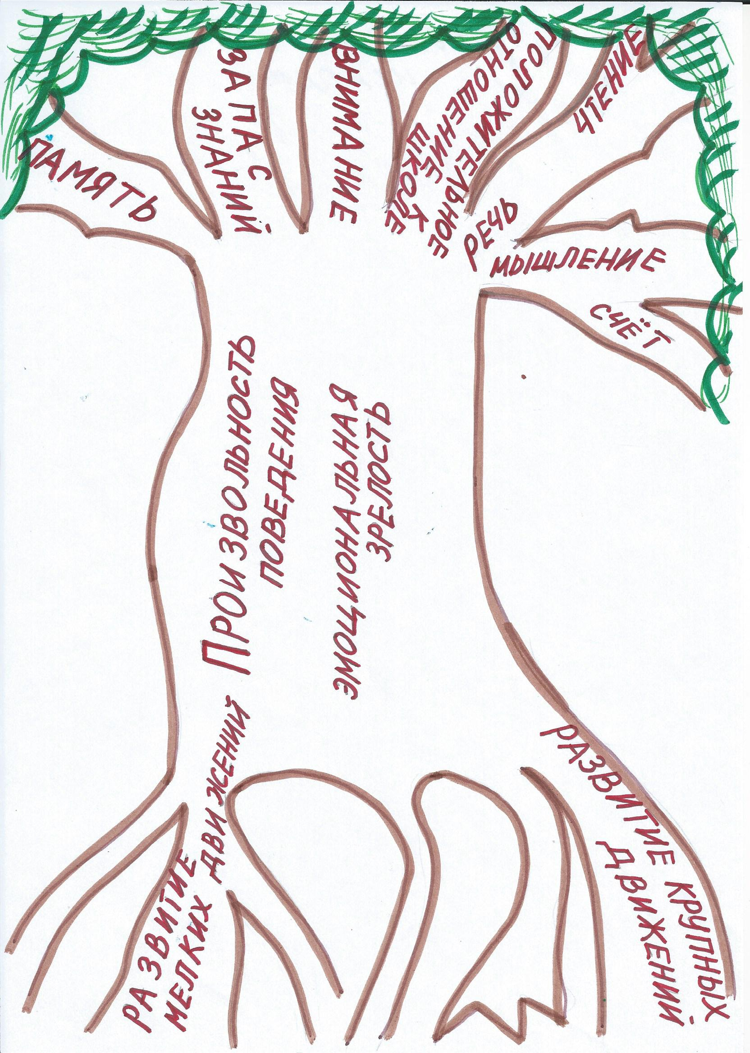
Готовность к школе

Slide 16
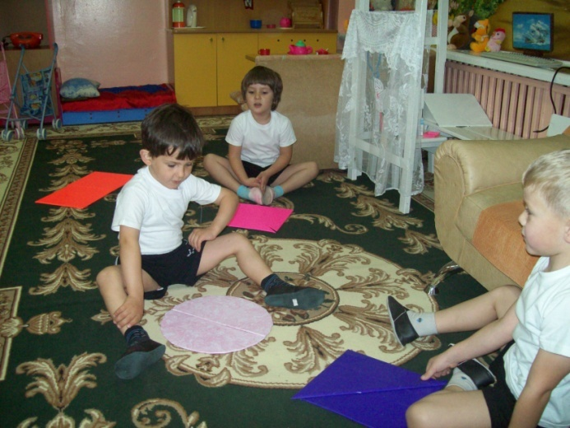
Ожидаемые результаты. Портрет выпускника детского сада
деятельный и активный
креативный
любознательный
инициативный
открытый внешнему миру,
доброжелательный и отзывчивый
положительное отношение к себе, уверенность в своих силах
чувство собственного достоинства

Slide 17
Какого ученика хотят видеть
Интеллектуально развитого
Развита мотивационная сторона
Работоспособного

Slide 18
Прогнозируемый результат:
* Развитие любознательности у дошкольников как ос­новы познавательной активности будущего ученика.
* Развитие способностей ребенка как способов само­стоятельного решения творческих (умственных, худо­жественных) и других задач, как средств, позволяю­щих быть успешным в разных видах деятельности, в том числе учебной.
* Формирование способностей ребенка перед вхождением в школьную жизнь к пространственно­му моделированию; использованию планов, схем, знаков, символов, предметов-заместителей.
* Формирование у старших дошкольников и первоклассников творческого воображения как направления интеллектуального и личностного развития ребёнка через игру.
* Сформировать у старших дошкольников и первоклассников коммуникативные навыки (умение общаться с взрослыми и сверстниками) как необхо­димого условия успешности учебной деятельности.

Slide 19
Риски
* Занятость родителей
* Низкая заинтересованность родителей о целях школьного и дошкольного образования
* Непонимание важности в сотрудничестве воспитателей и учителей
* Недостаток профессиональных знаний по анализу своей деятельности
* Ситуативная и личностная тревожность воспитателей и учителей
* Эмоциональное насыщение педагогических мероприятий
* Психологическая несовместимость педагога с ребёнком

